Slide 1
Универзитет у Београду – Грађевински факултет www.grf.bg.ac.rs
Студијски програм: Мастер студије Грађевинарство
Moдул: ХВЕ
Година/Семестар: I година / I семестар
Назив предмета (шифра): Хидротехничке грађевине 2
Наставник : Љубодраг Савић
Наслов предавања: Евакуација великих вода 2
Датум : 27.10.2021
Београд, 2021.
Сва ауторска права аутора презентације и/или видео снимака су заштићена. Снимак или презентација се могу користити само за наставу на даљину студента Грађевинског факултета Универзитета у Београду у школској 2021/2022 и не могу се користити за друге сврхе без писмене сагласности аутора материјала.

Slide 2
Прелив практичног профила и Широки праг
Q=A V_{P} = C_{P} B_{P} H_{P} H_{P}^{1/2}

Slide 3
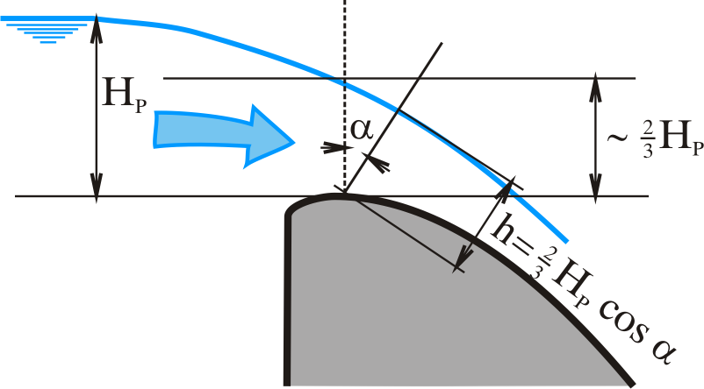
Прелив практичног профила –Кригер - Офицерова

Slide 4
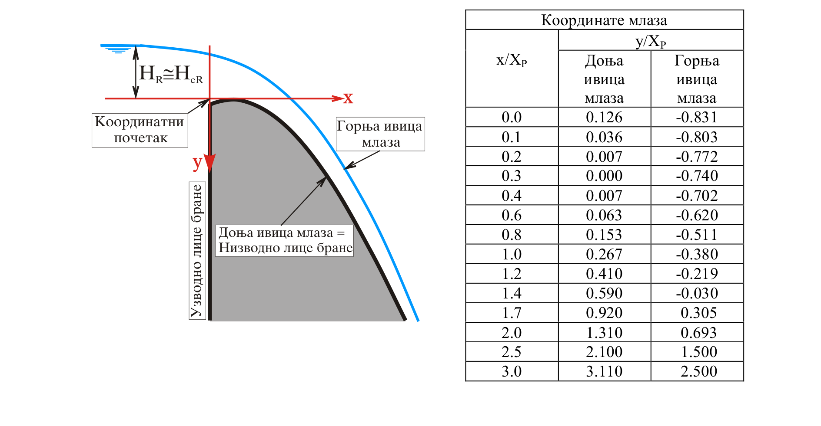
Контура преливне ивице по Кригеру

Slide 5
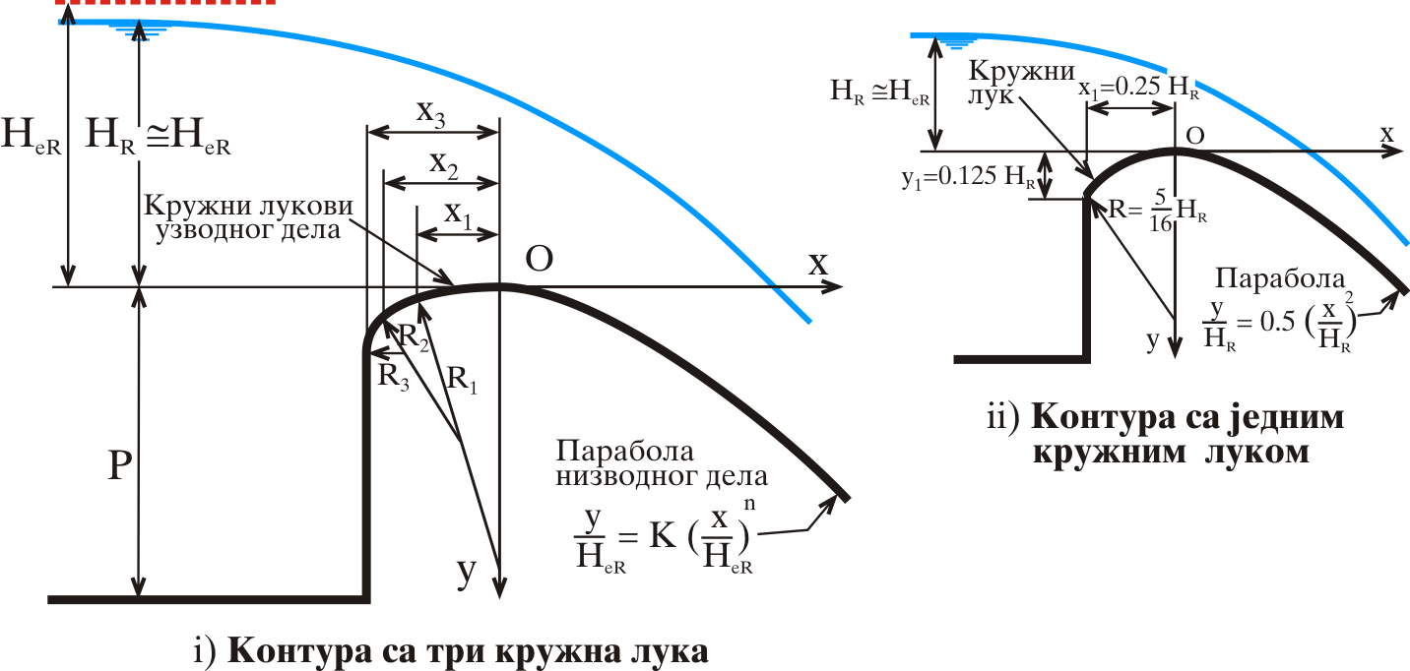
Контура преливне ивице по US Corps of Engineers

Slide 6
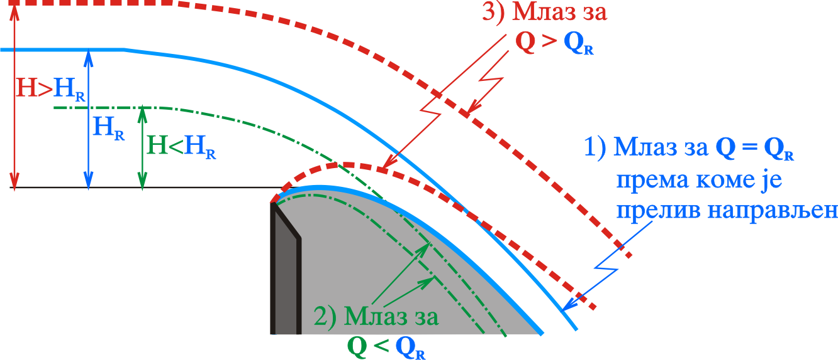
Утицај висине преливног млаза на коефицијент протицаја

Slide 7
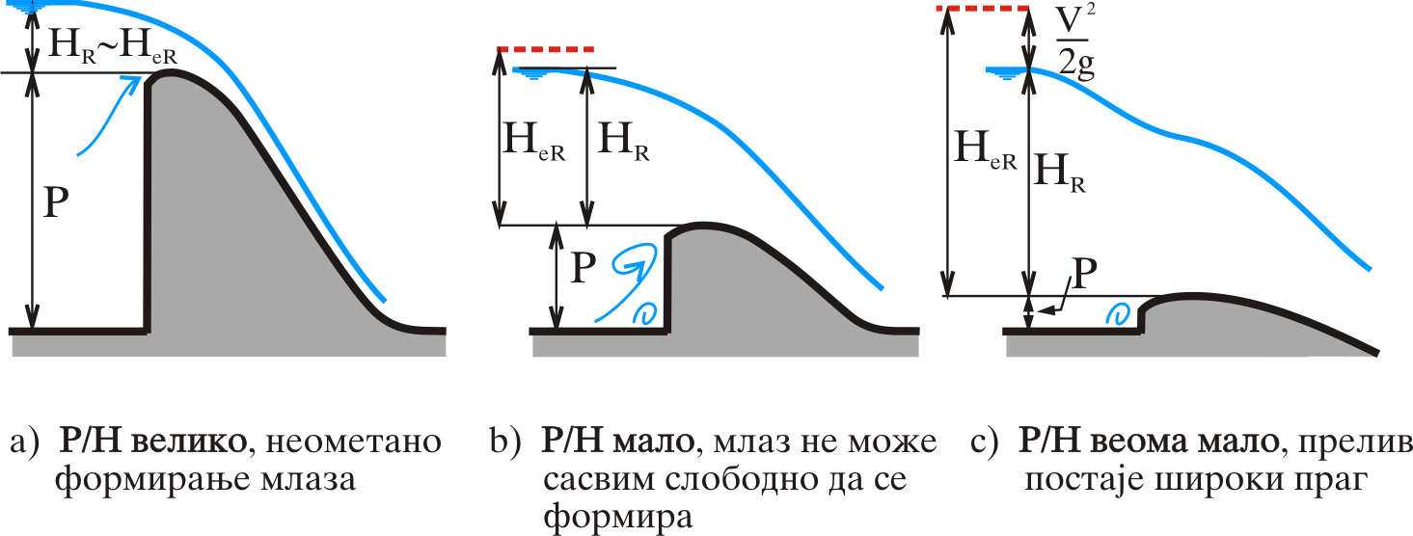
Утицај висине прага на преливање

Slide 8
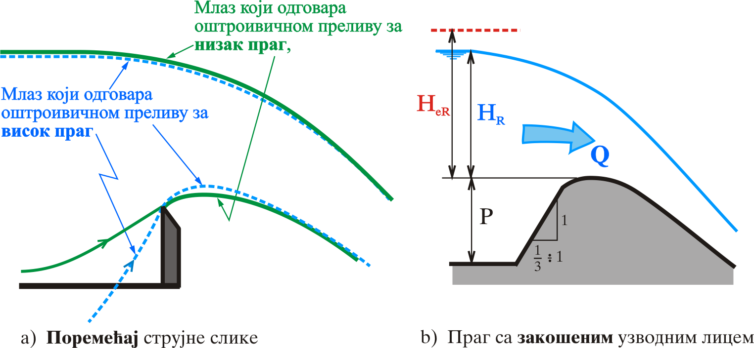
Ниски преливни праг

Slide 9
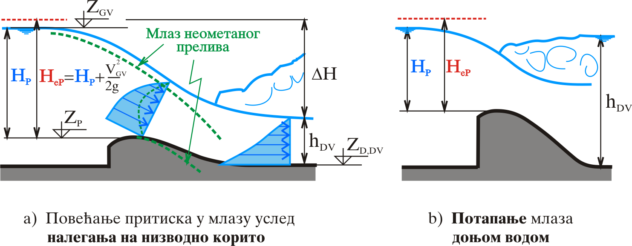
Утицај низводних услова на преливање

Slide 10
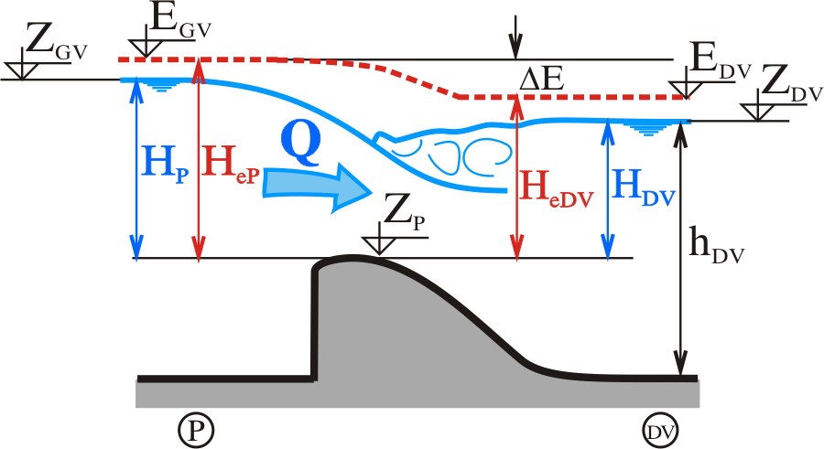
Потопљено преливање

Slide 11
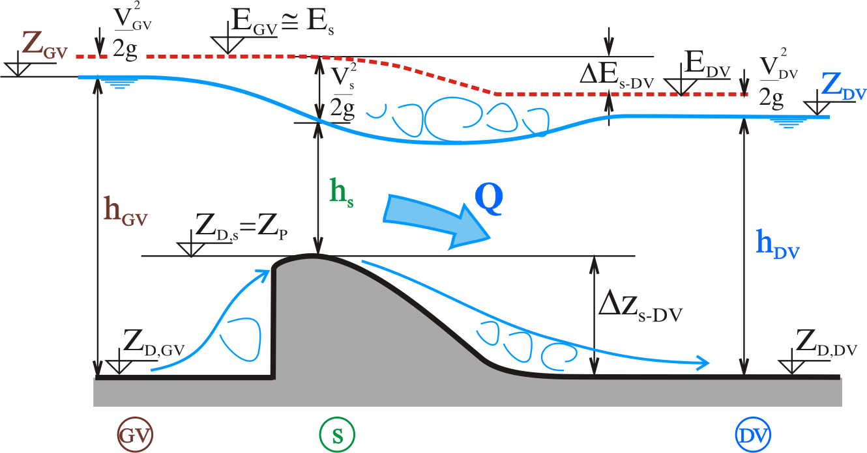
Потопљено преливање – Примена једначине Енергије

Slide 12
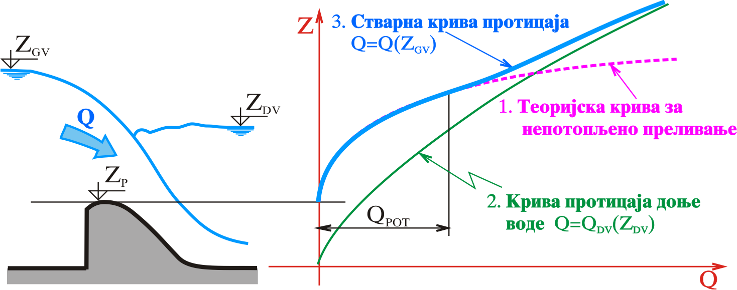
Крива протицајa ниског прага

Slide 13
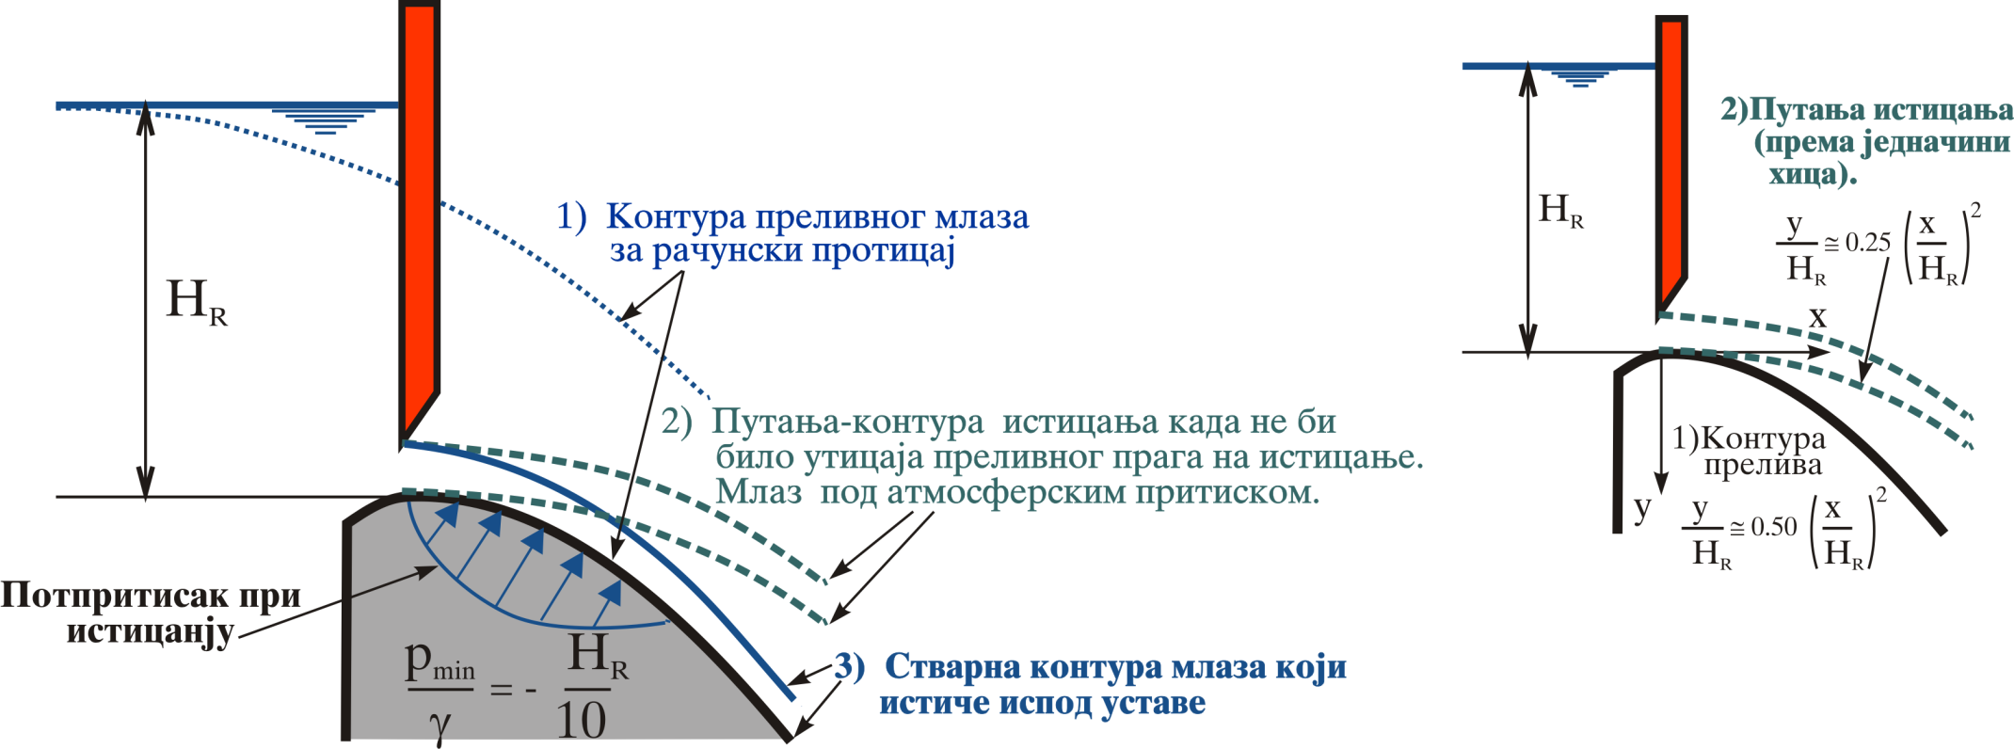
Преливање и истицање

Slide 14
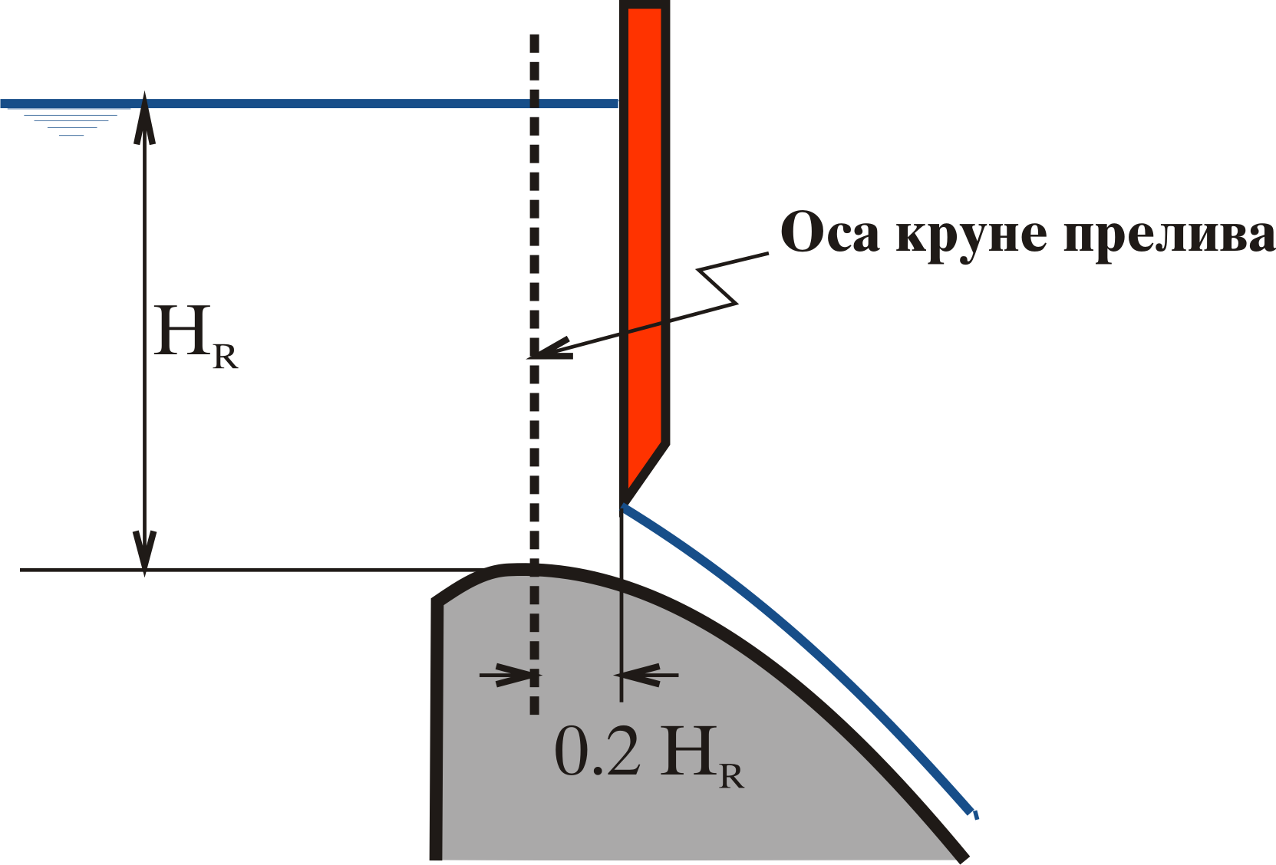
Положај уставе у односу на круну прелива

Slide 15
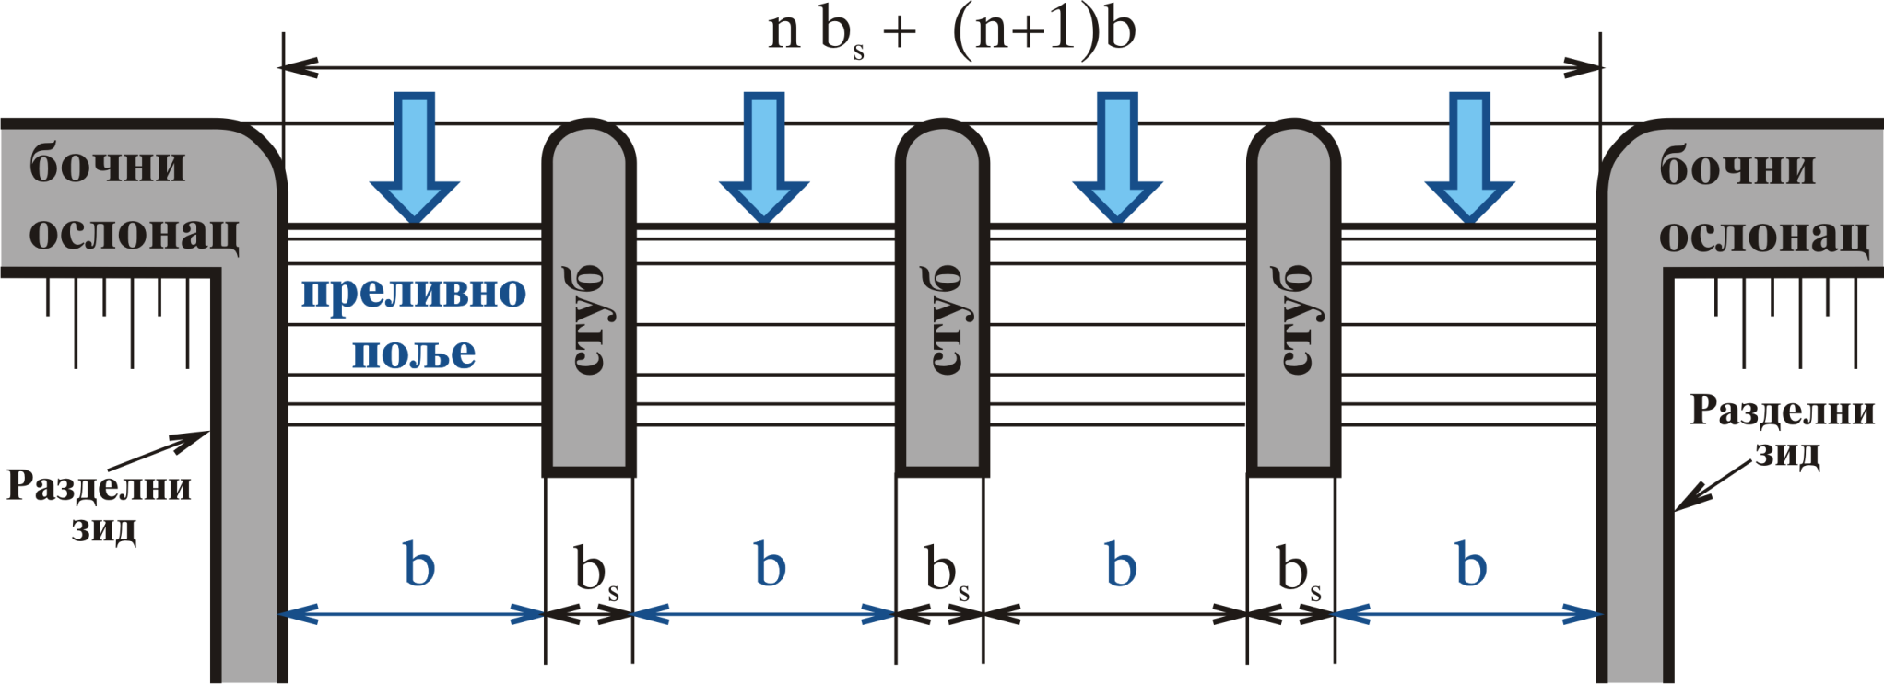
Прелив са мостовским стубовима

Slide 16
Главе стубова и бочни ослонац
K_{S} = 0.02
K_{S} = 0.01
K_{S} = 0.00
K_{B} = 0.1

Slide 17
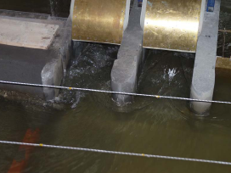
Опструјавање око стубова прелива

Slide 18
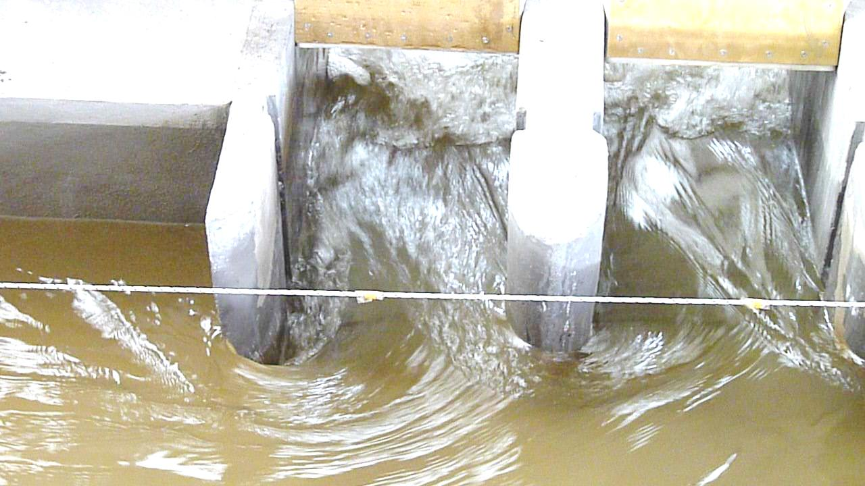
Опструјавање око субова прелива

Slide 19
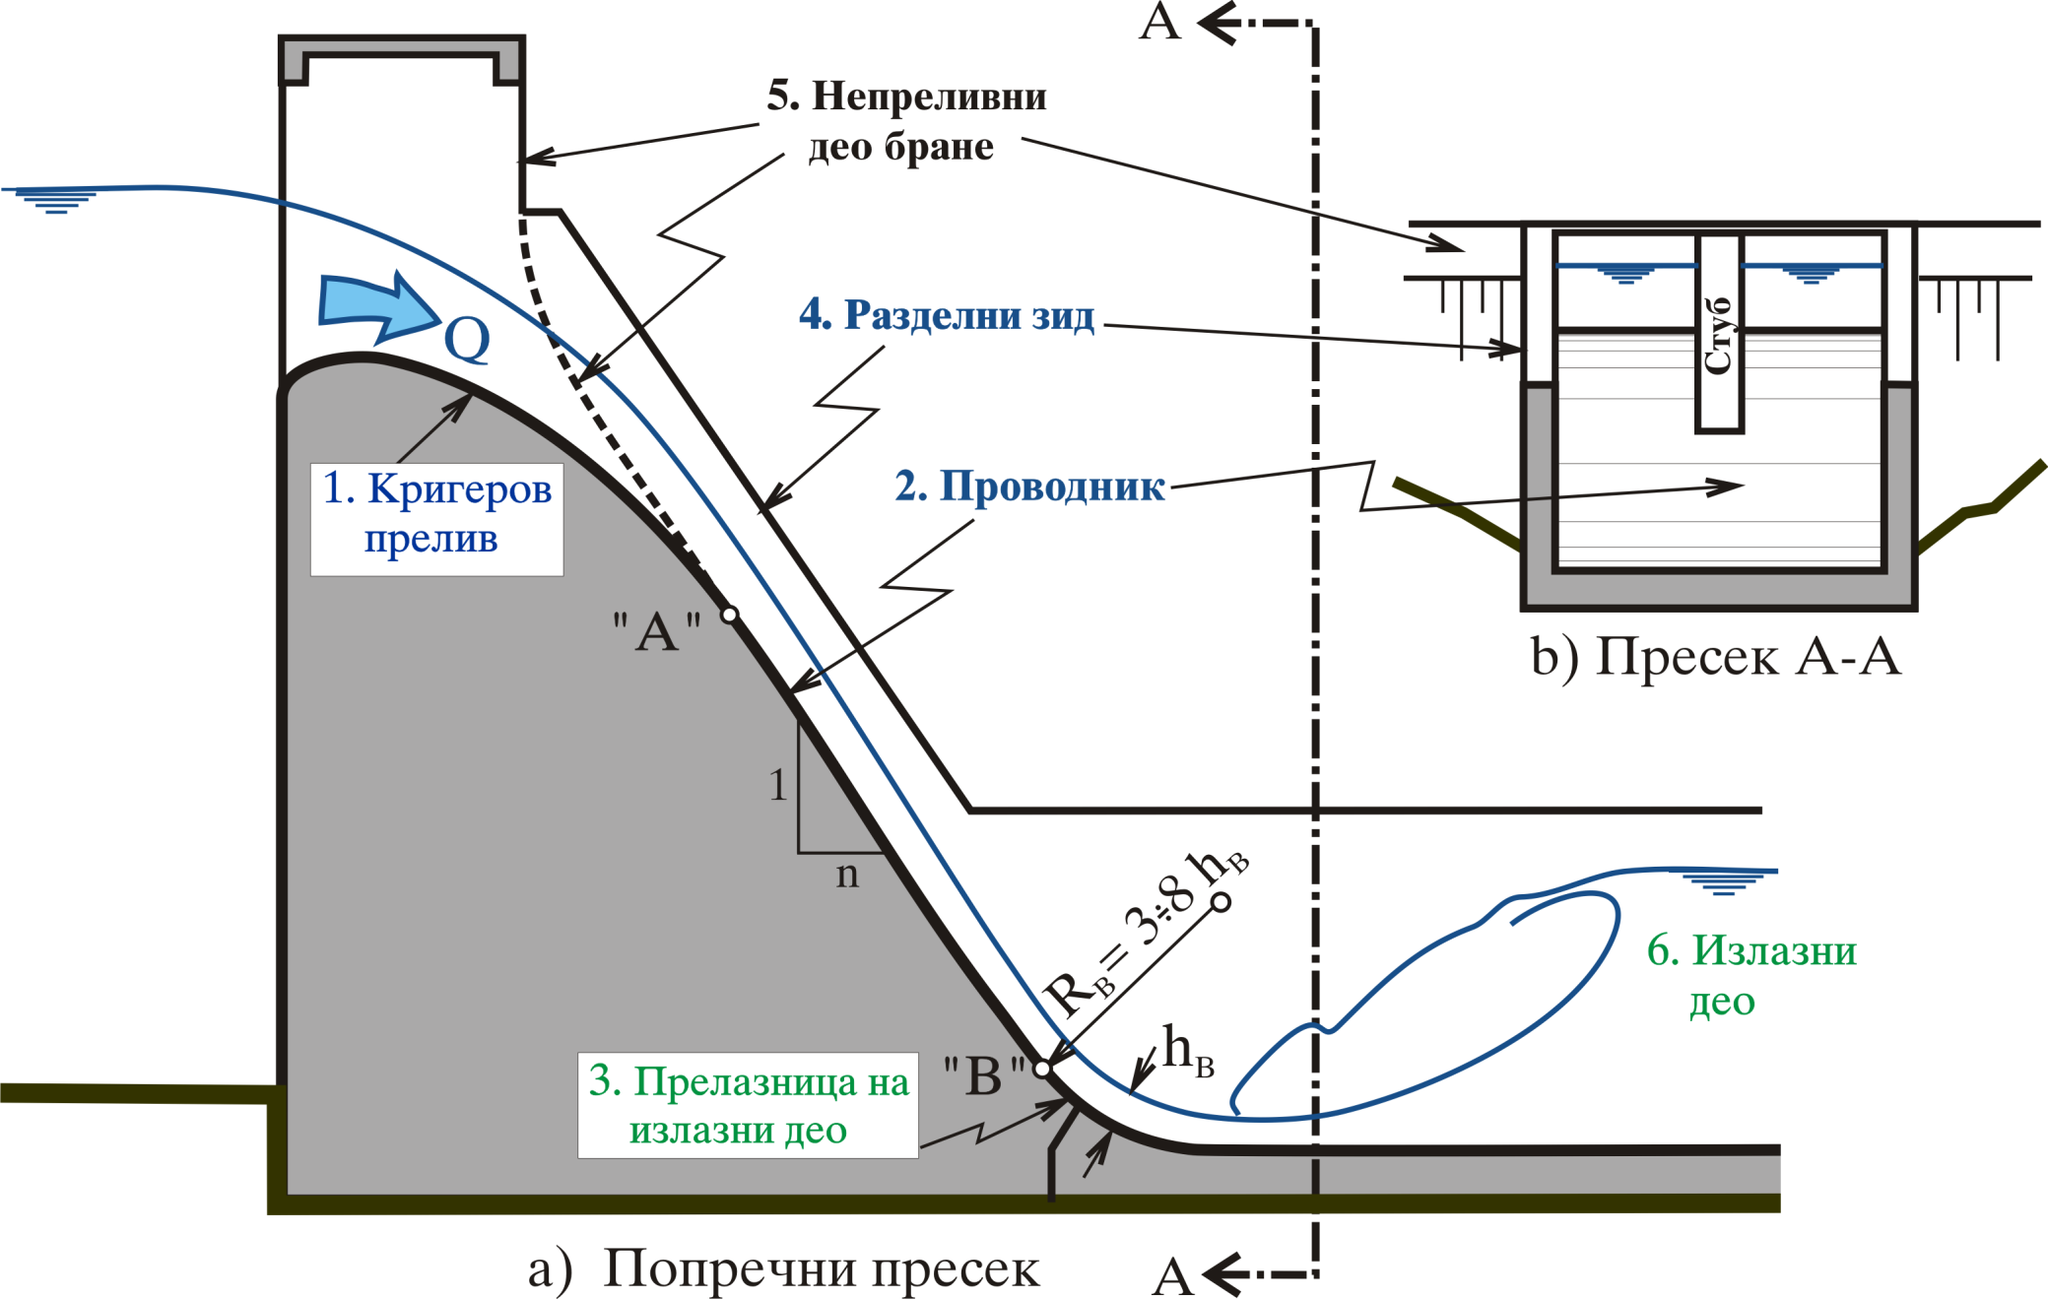
Пресек кроз преливни део бране

Slide 20
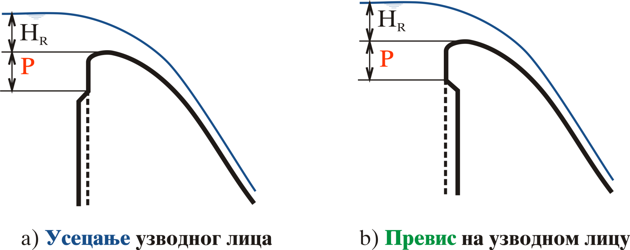
Превис и Усецање узводног лица

Slide 21
Особености течења у брзотоку
Буран режим течења
Самоаерација – Бубрење млаза
Коси стојећи талас
Кавитација
Транслаторни таласи
...

Slide 22
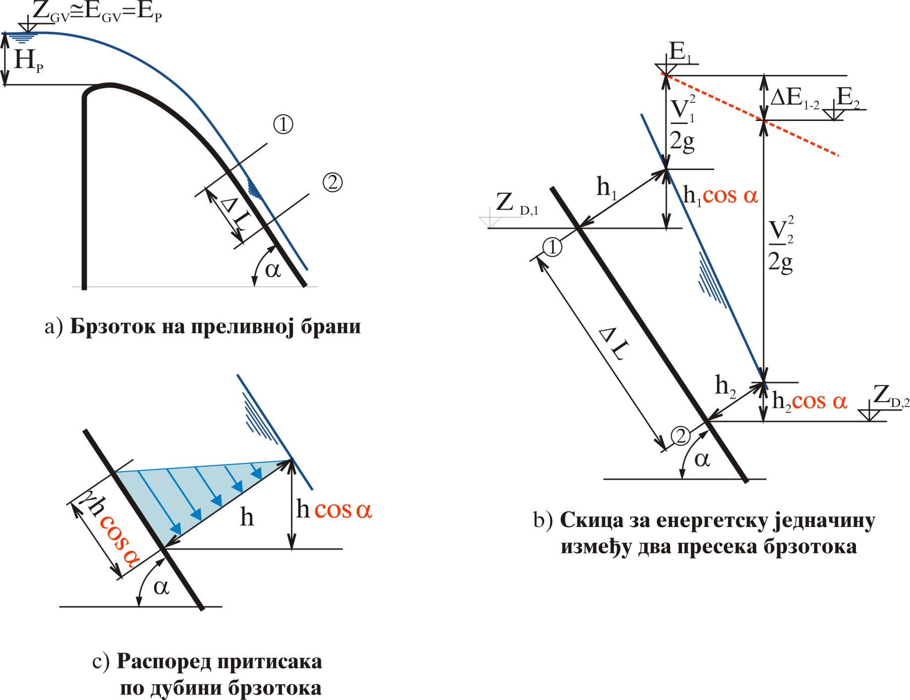
Прорачун линије нивоа код брзотока

Slide 23
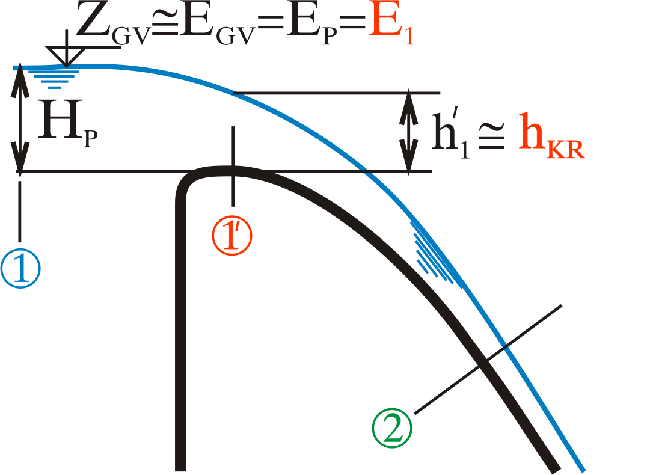
Прорачун линије нивоа за најузводнији пресек

Slide 24
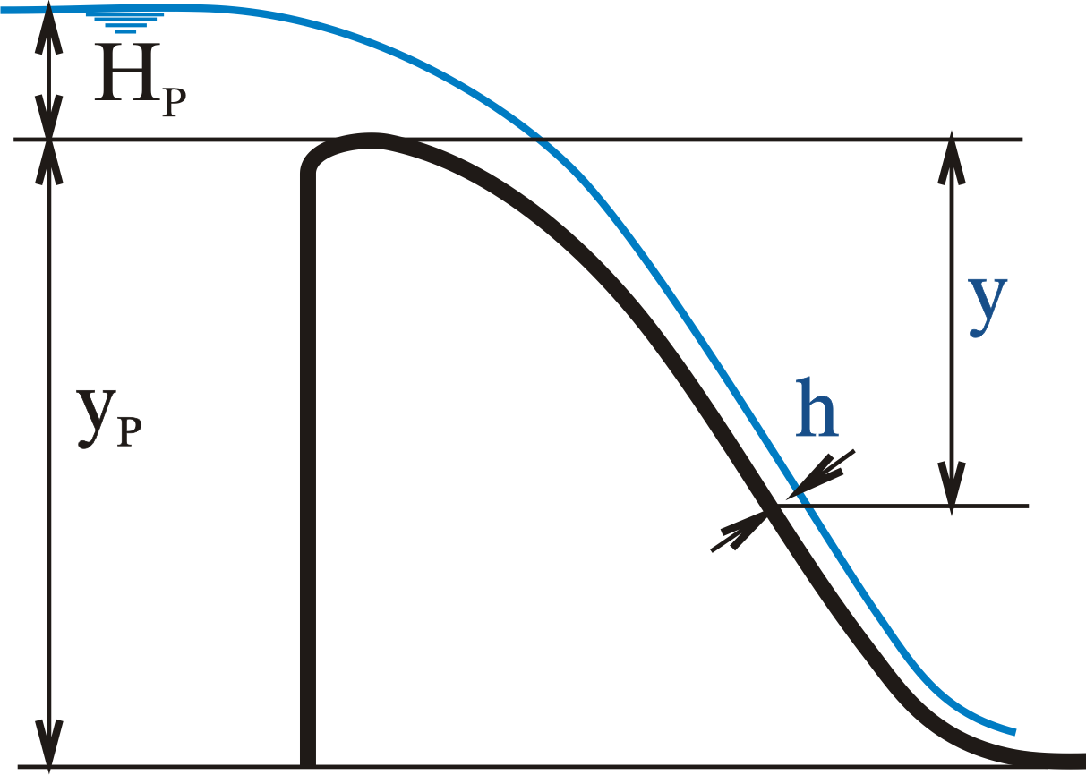
Приближни прорачун линије нивоа

Slide 25
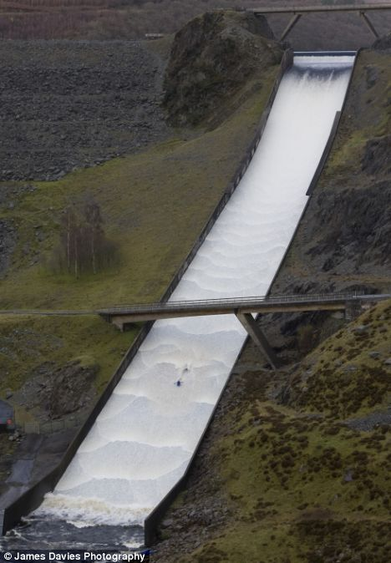
Увлачење ваздуха
Да ли ће доћи до аерације?
Где ће аерација почети?
Колико ће ваздуха бити увучено –
колико ће млаз набубрети?

Slide 26
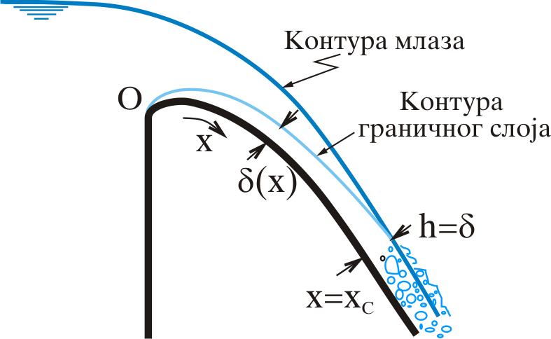
Турбулентни гранични слој и увлачење ваздуха

Slide 27
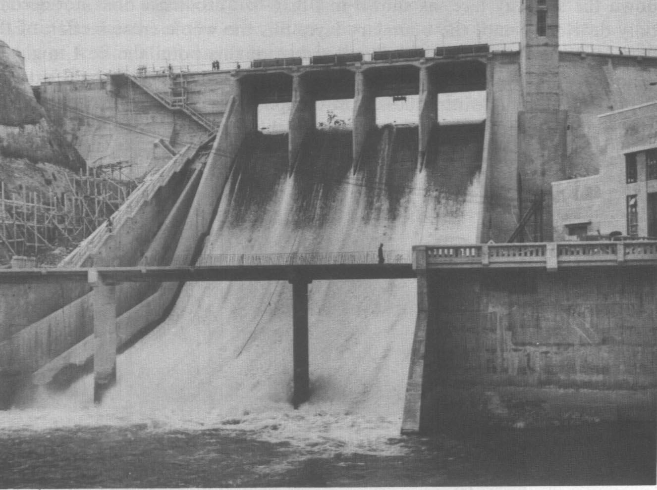
Самоареација

Slide 28
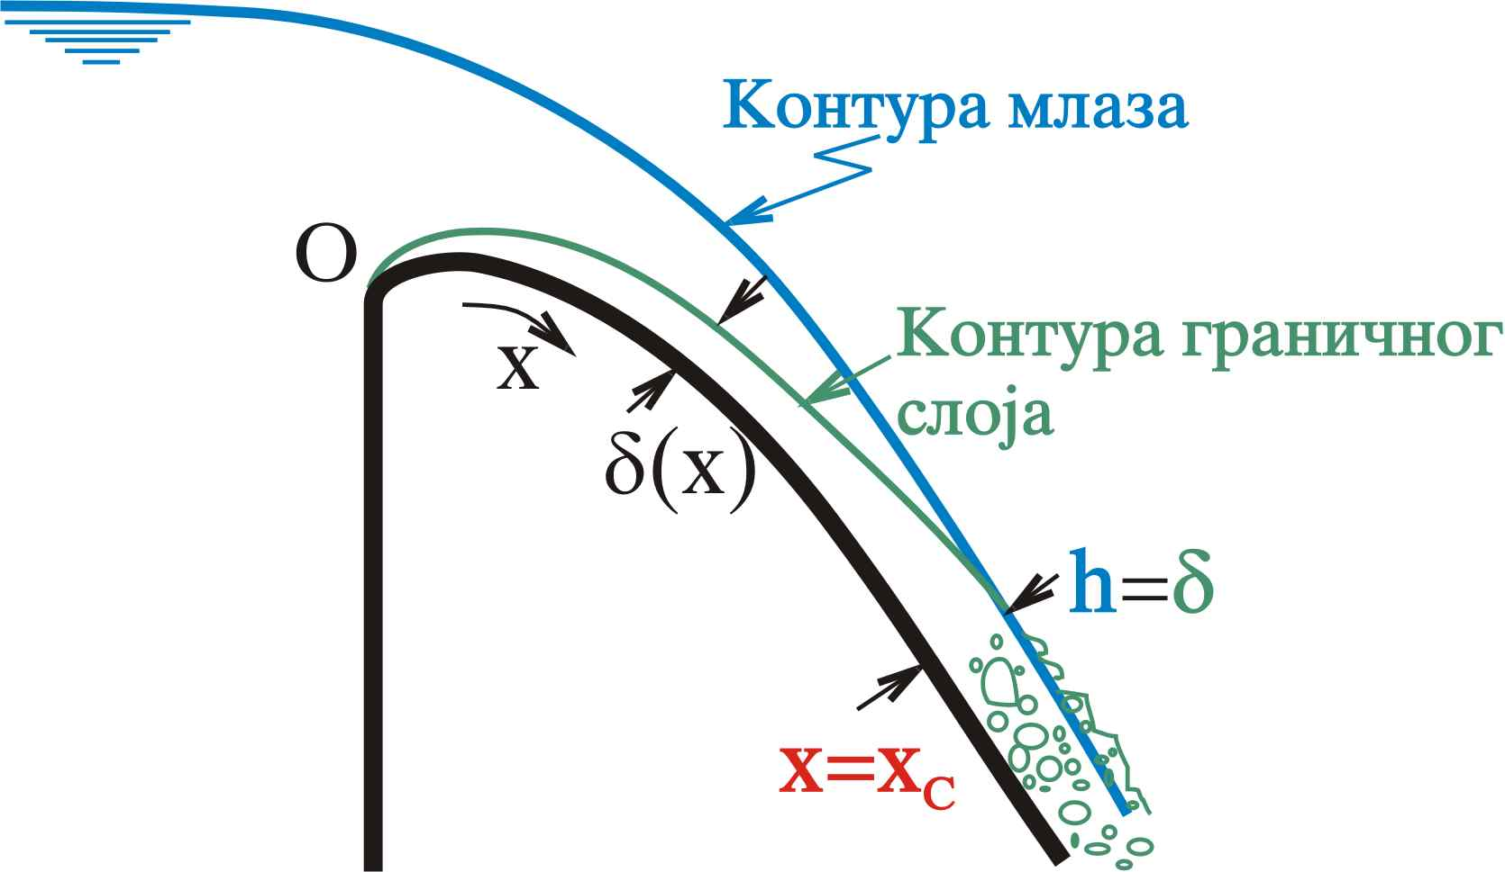
Самоареација

Slide 29
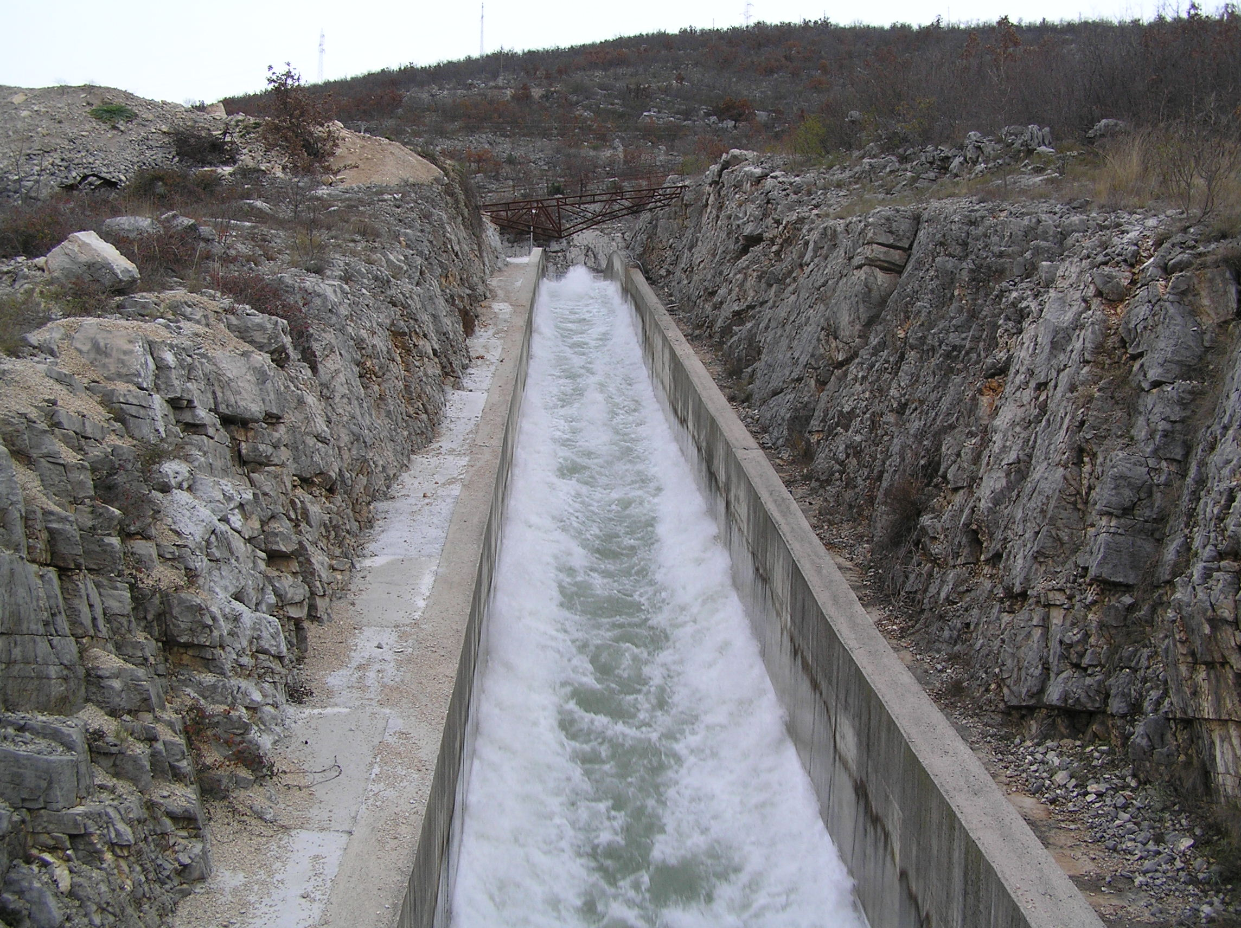
Самоареација

Slide 30
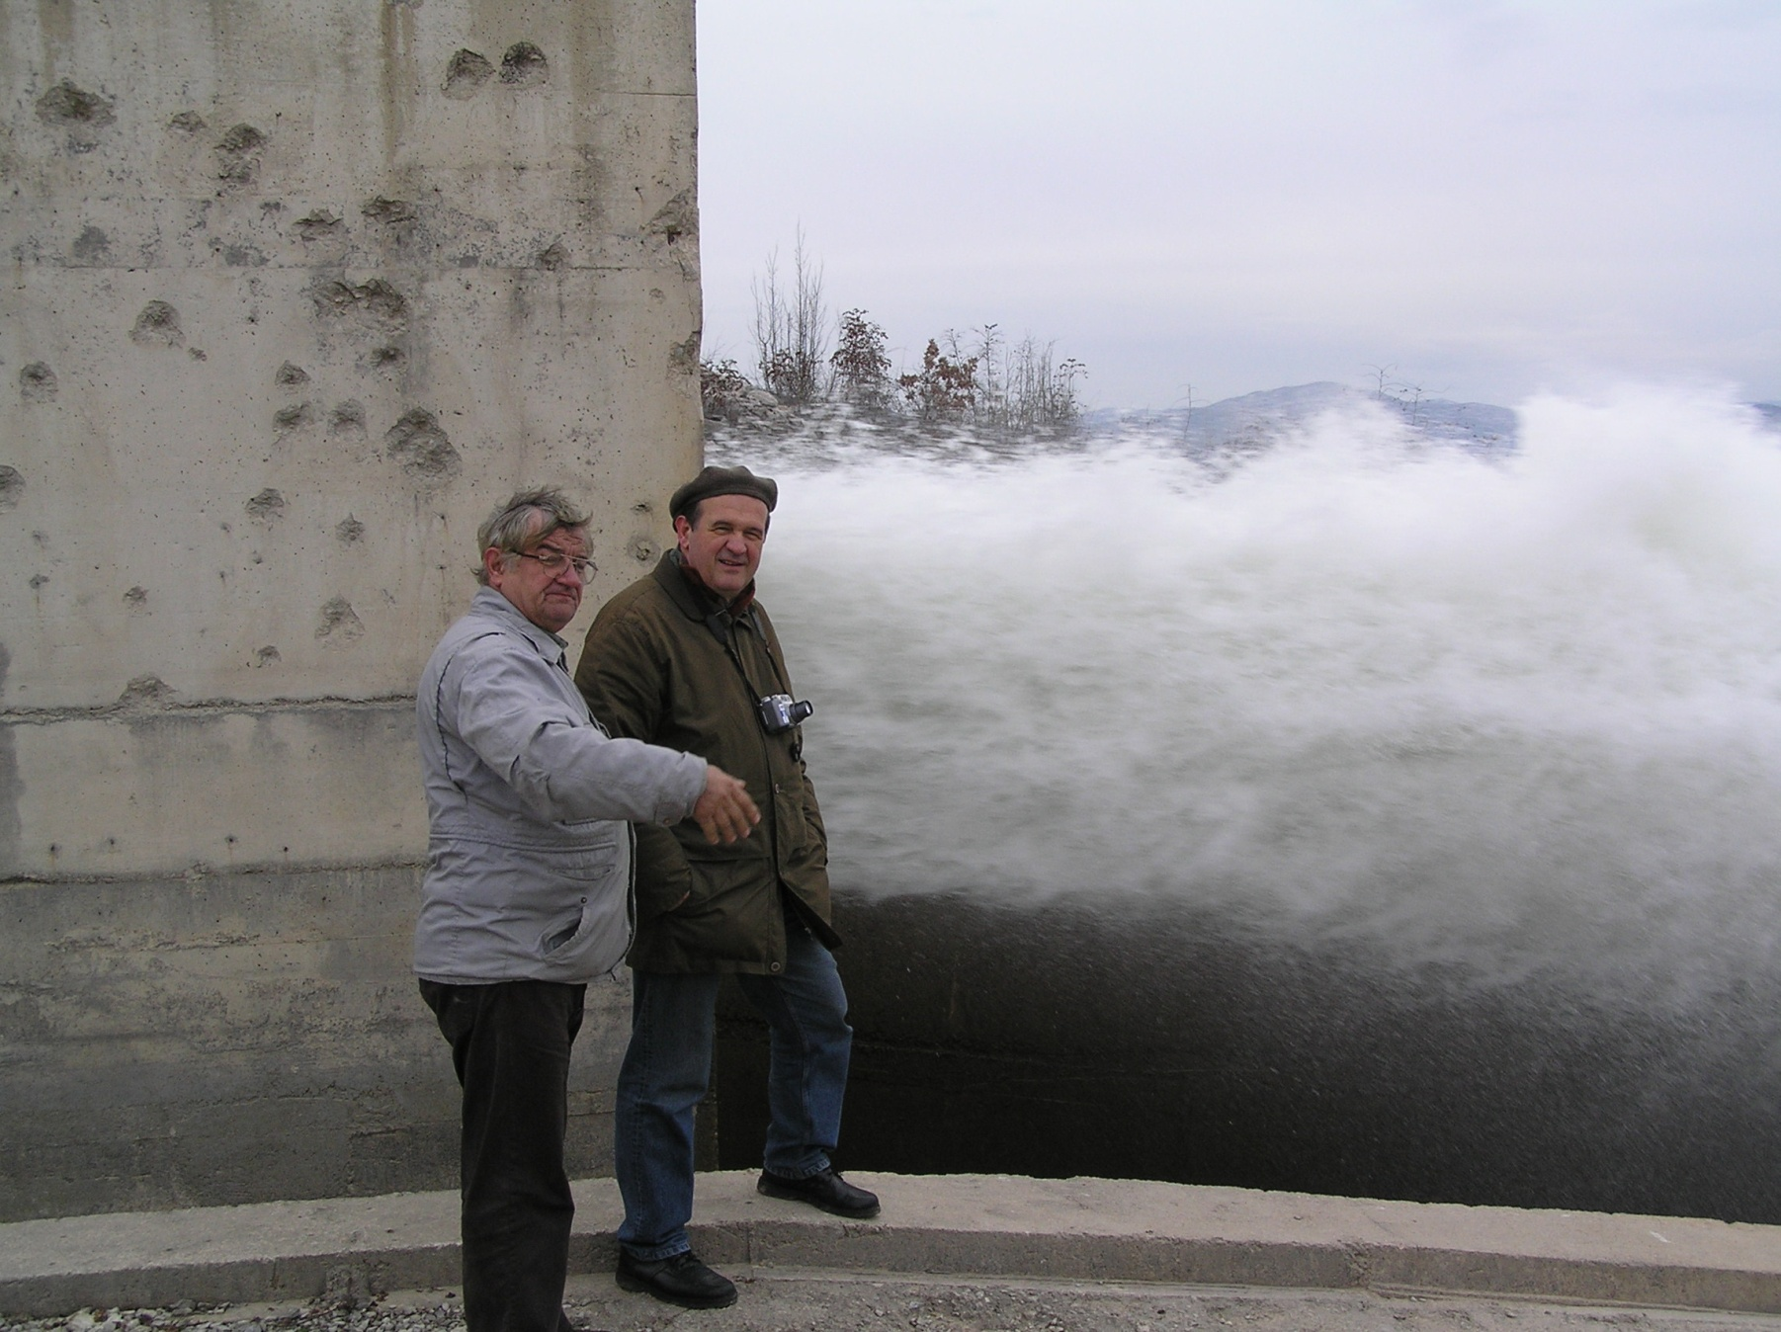
Самоареација

Slide 31
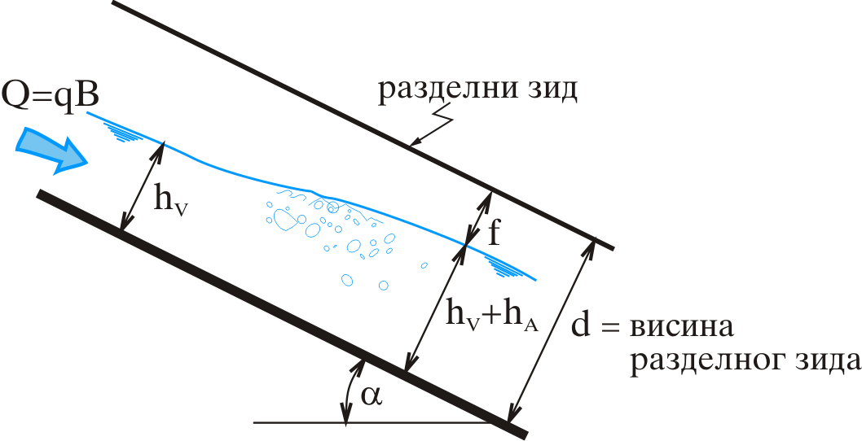
Течење мешавине воде и ваздуха

Slide 32
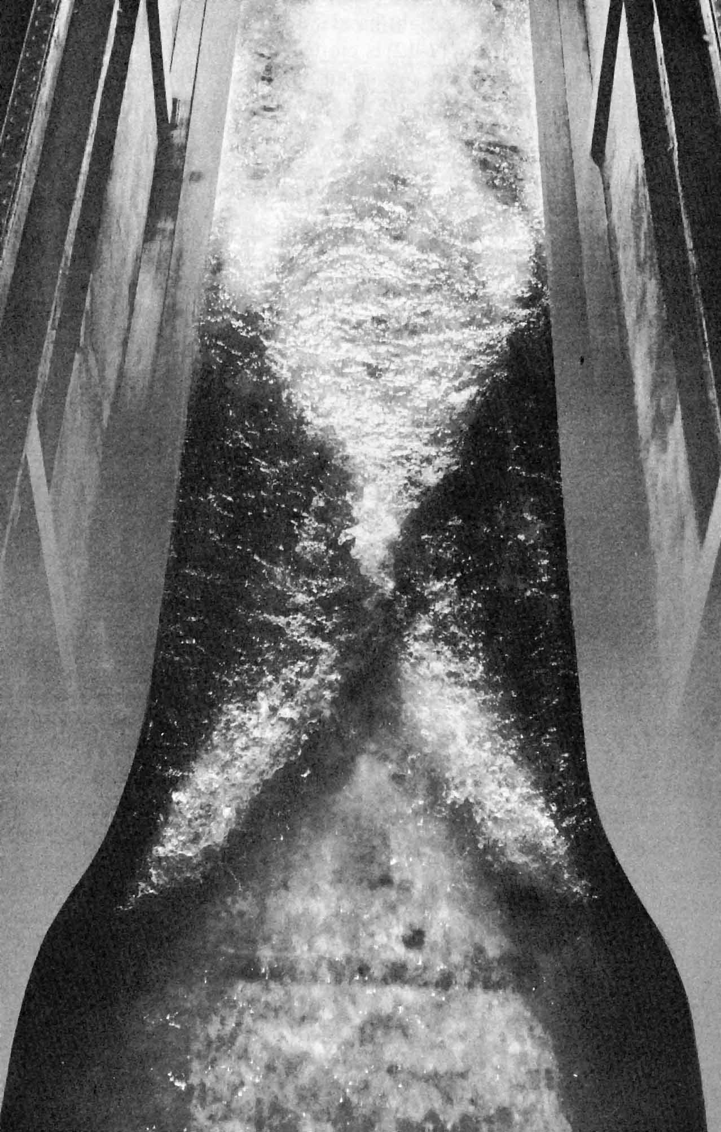
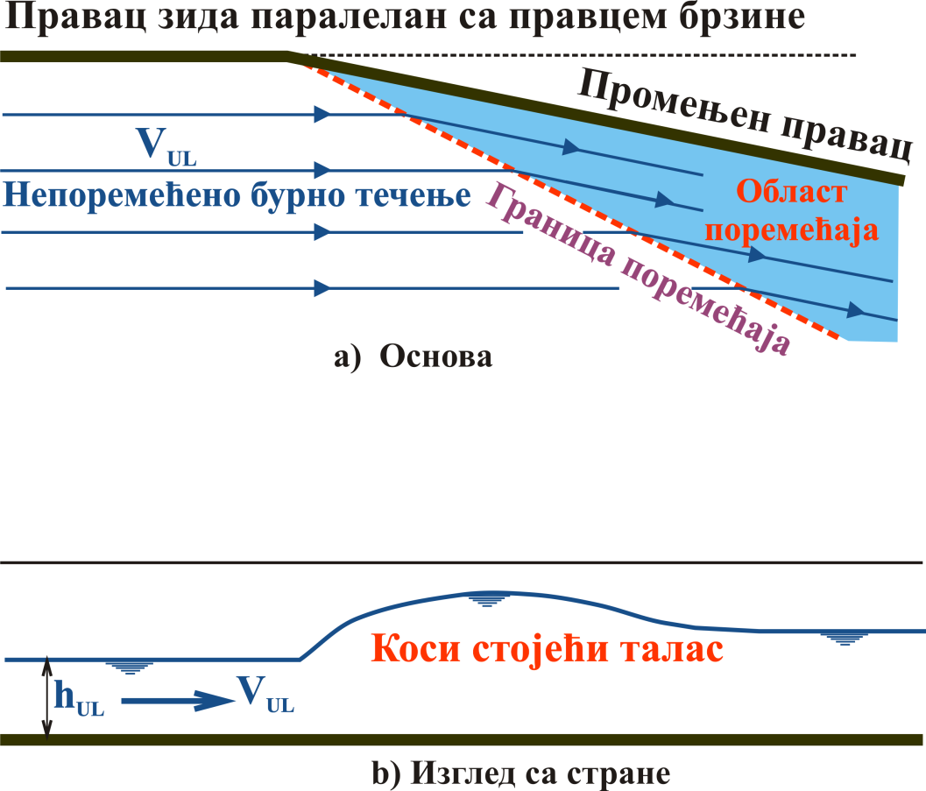
Коси стојећи талас

Slide 33
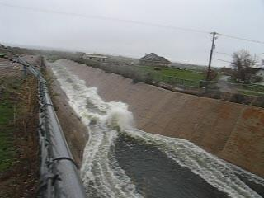
Коси стојећи талас у каналу

Slide 34
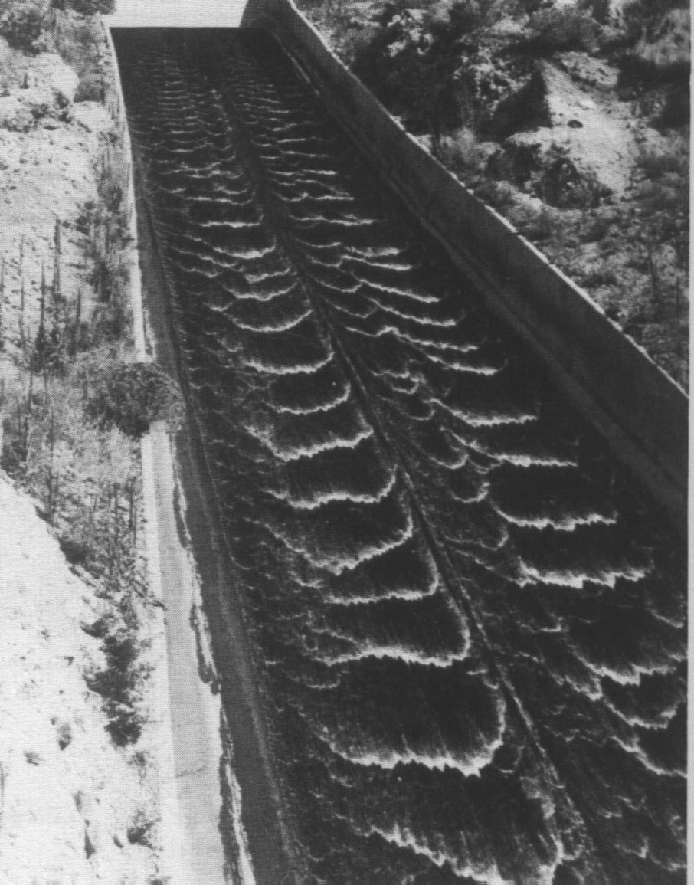
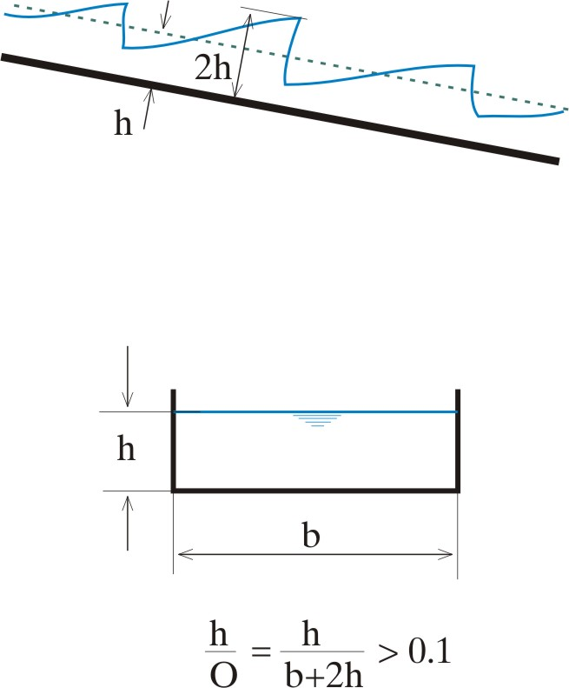
Транслаторни таласи

Slide 35
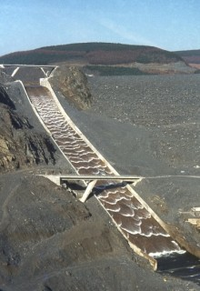
Транслаторни таласи

Slide 36
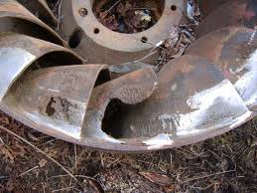
Кавитација и кавитациона ерозија

Slide 37
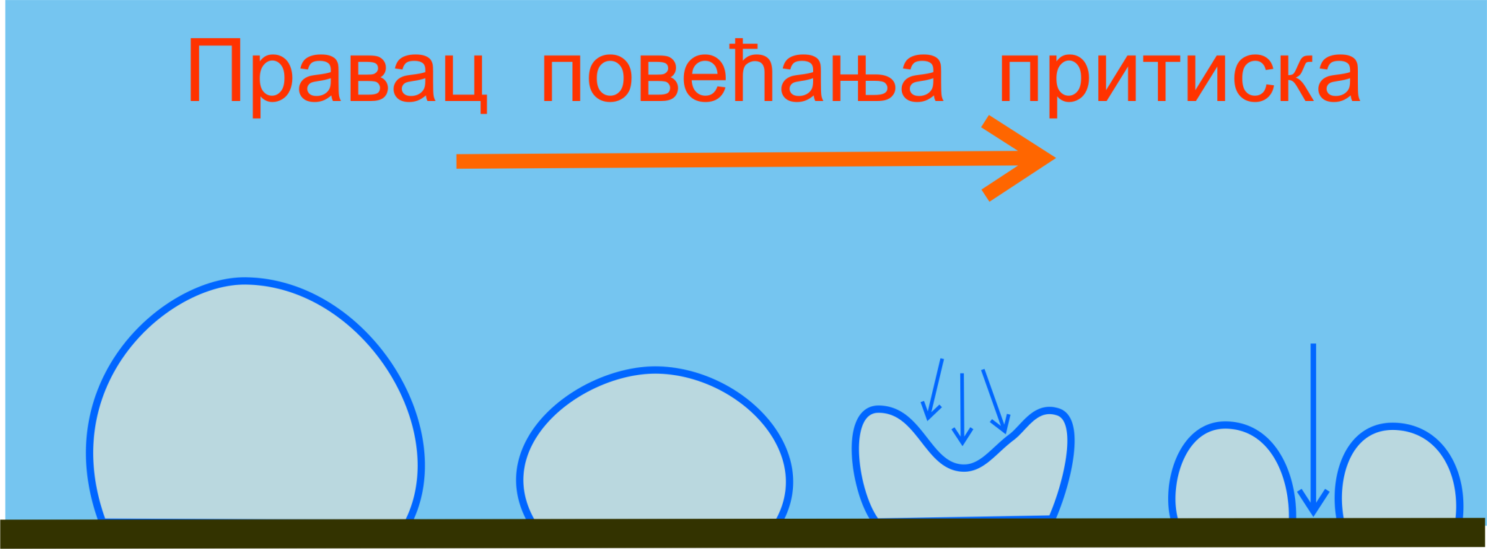
Кавитација уз контуру објекта

Slide 38
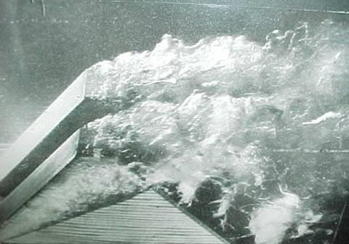
Кавитациони облак

Slide 39
Течење при коме може да дође до кавитације
Критични кавитациони број

Slide 40
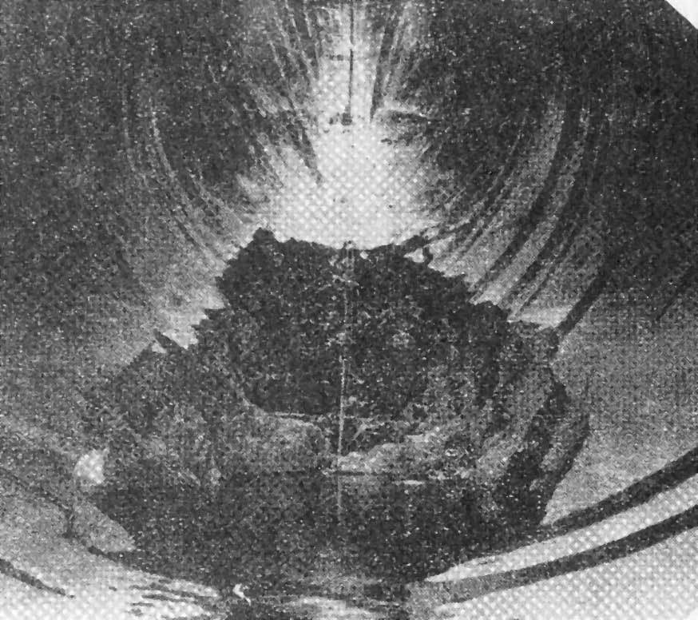
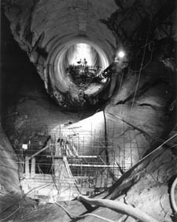
Кавитациона ерозија
Тунел прелива на брани Glan Canyon

Slide 41
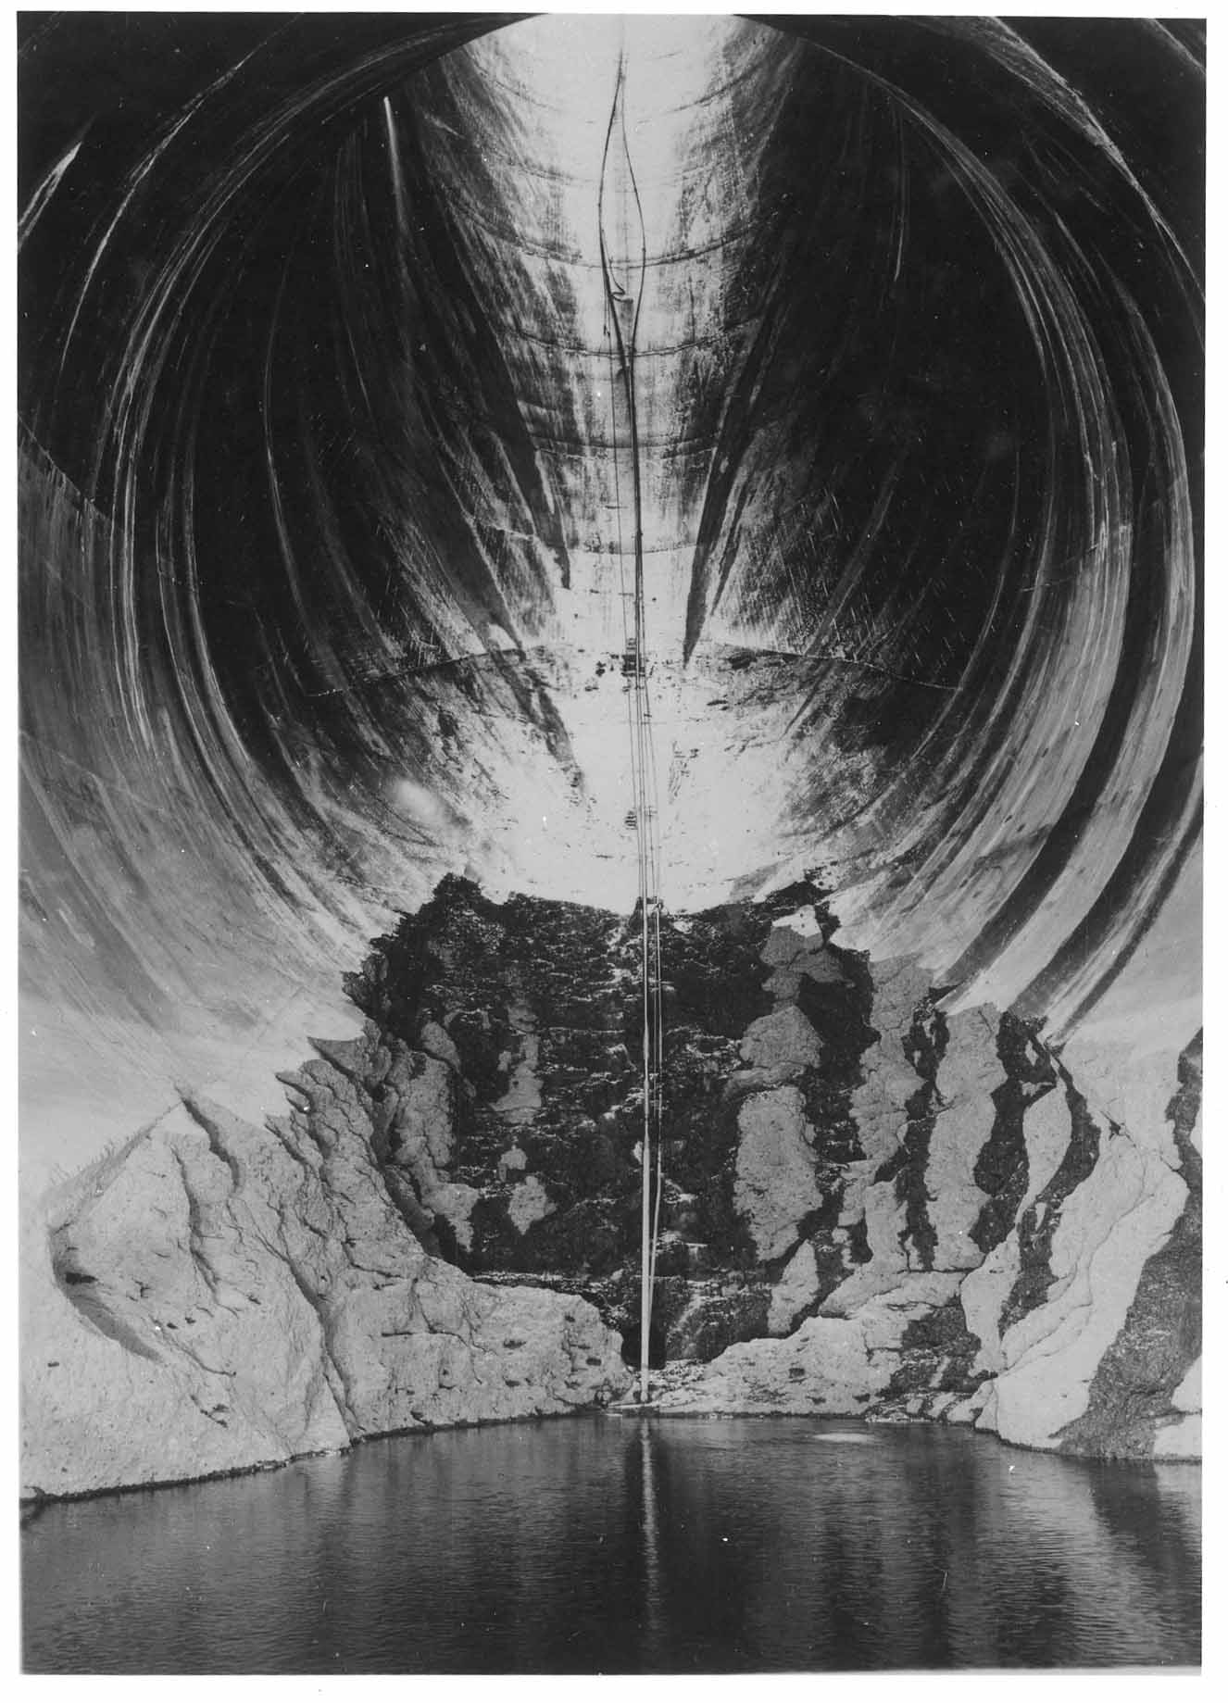
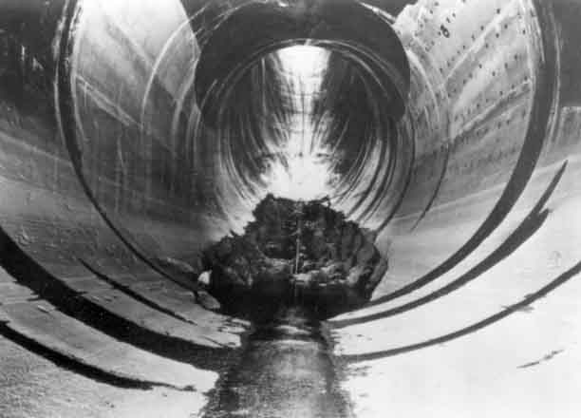
Кавитациона ерозија
Тунел прелива на брани Hoover

Slide 42
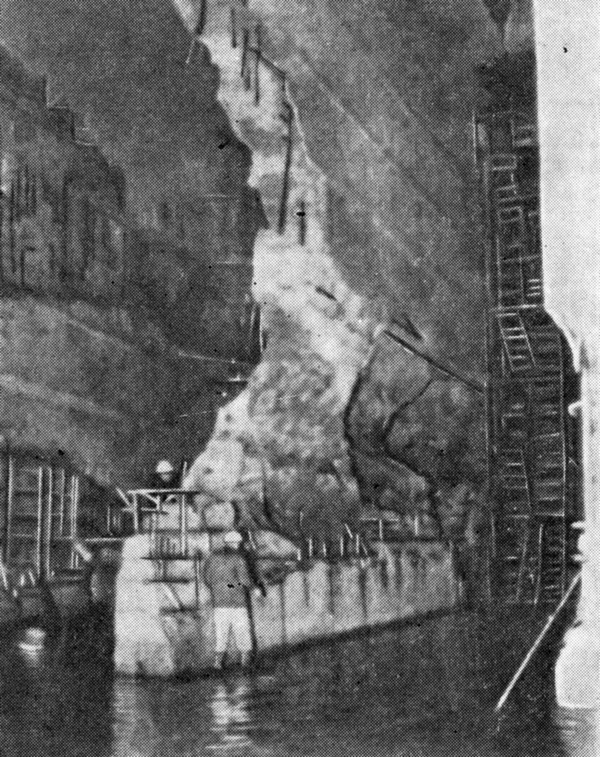
Кавитациона ерозија стуба у дубинском захвату

Slide 43
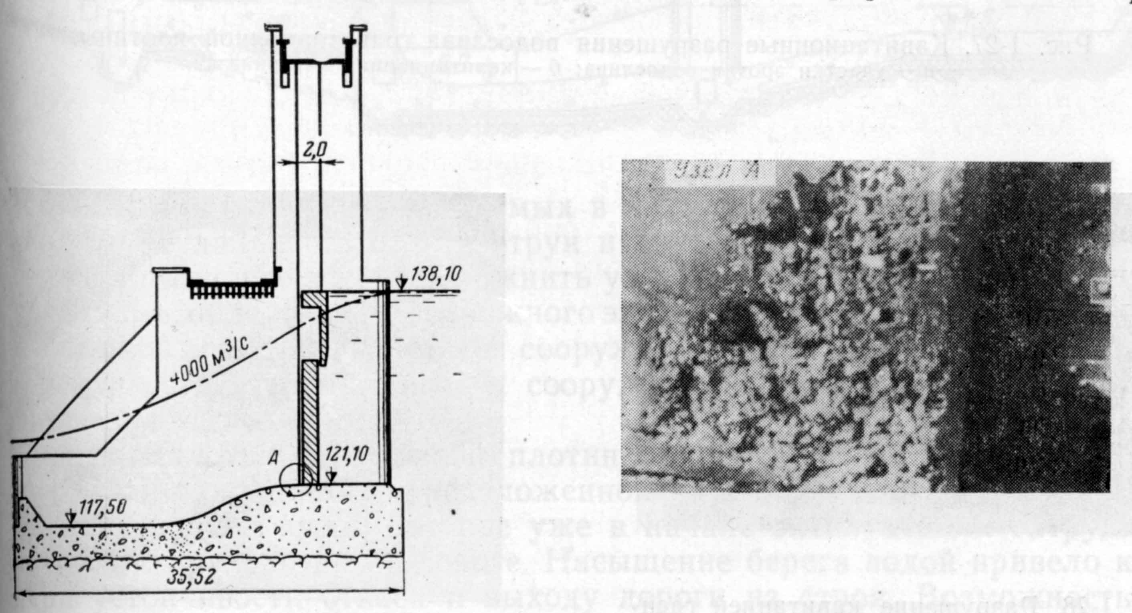
Кавитациона ерозија прага са уставом

Slide 44
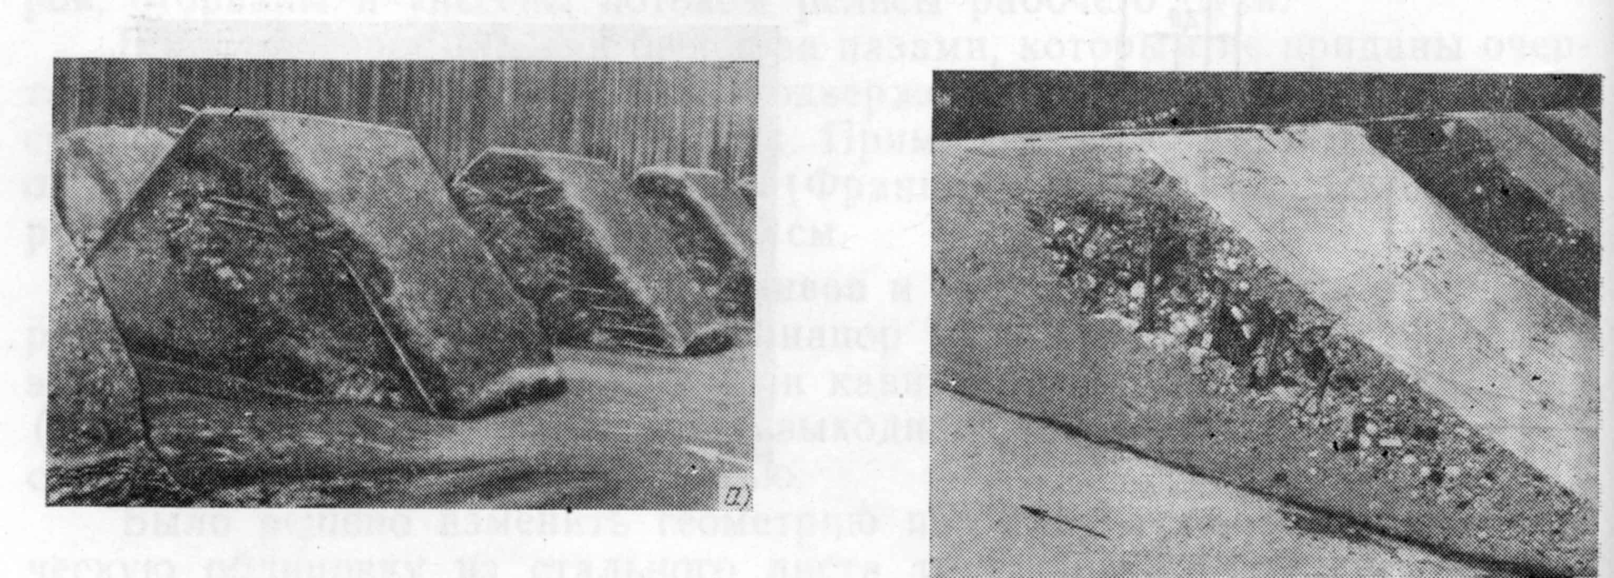
Кавитациона ерозија зуба у умирујућем базену

Slide 45
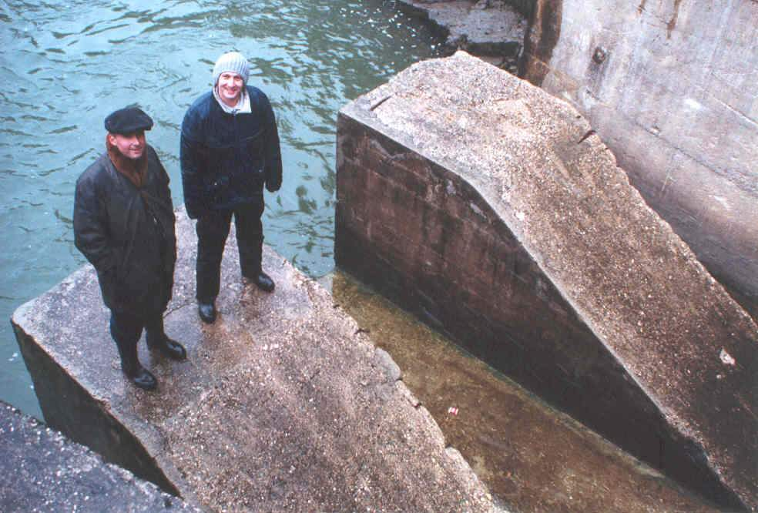
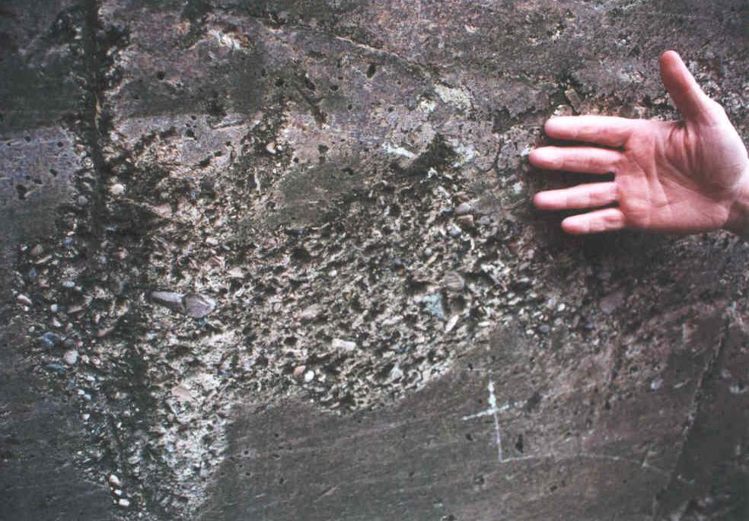
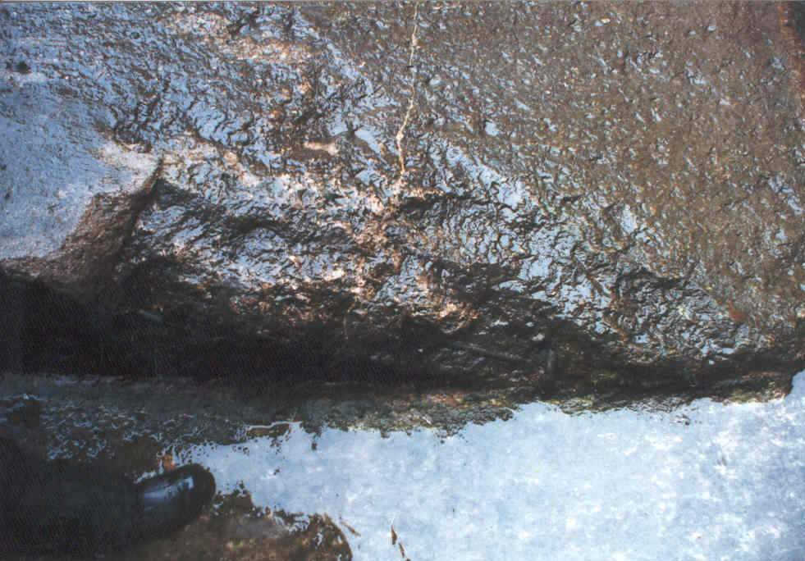
Кавитациона ерозија – зуб ски одскоска бране Бочац

Slide 46
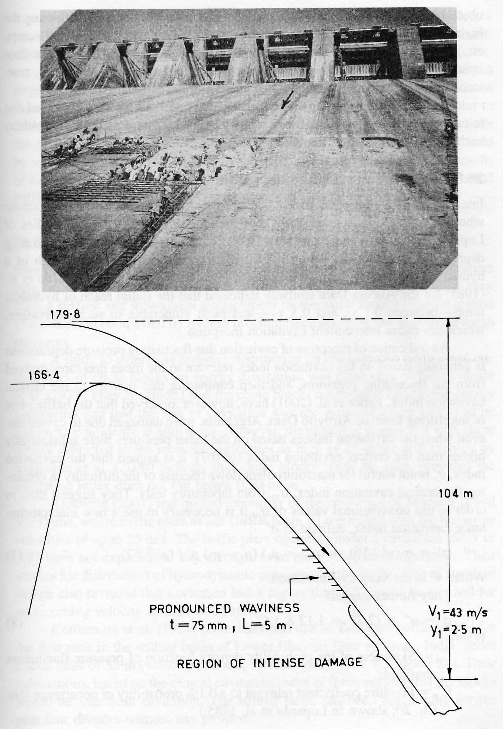
Кавитациона ерозија код брзотока

Slide 47
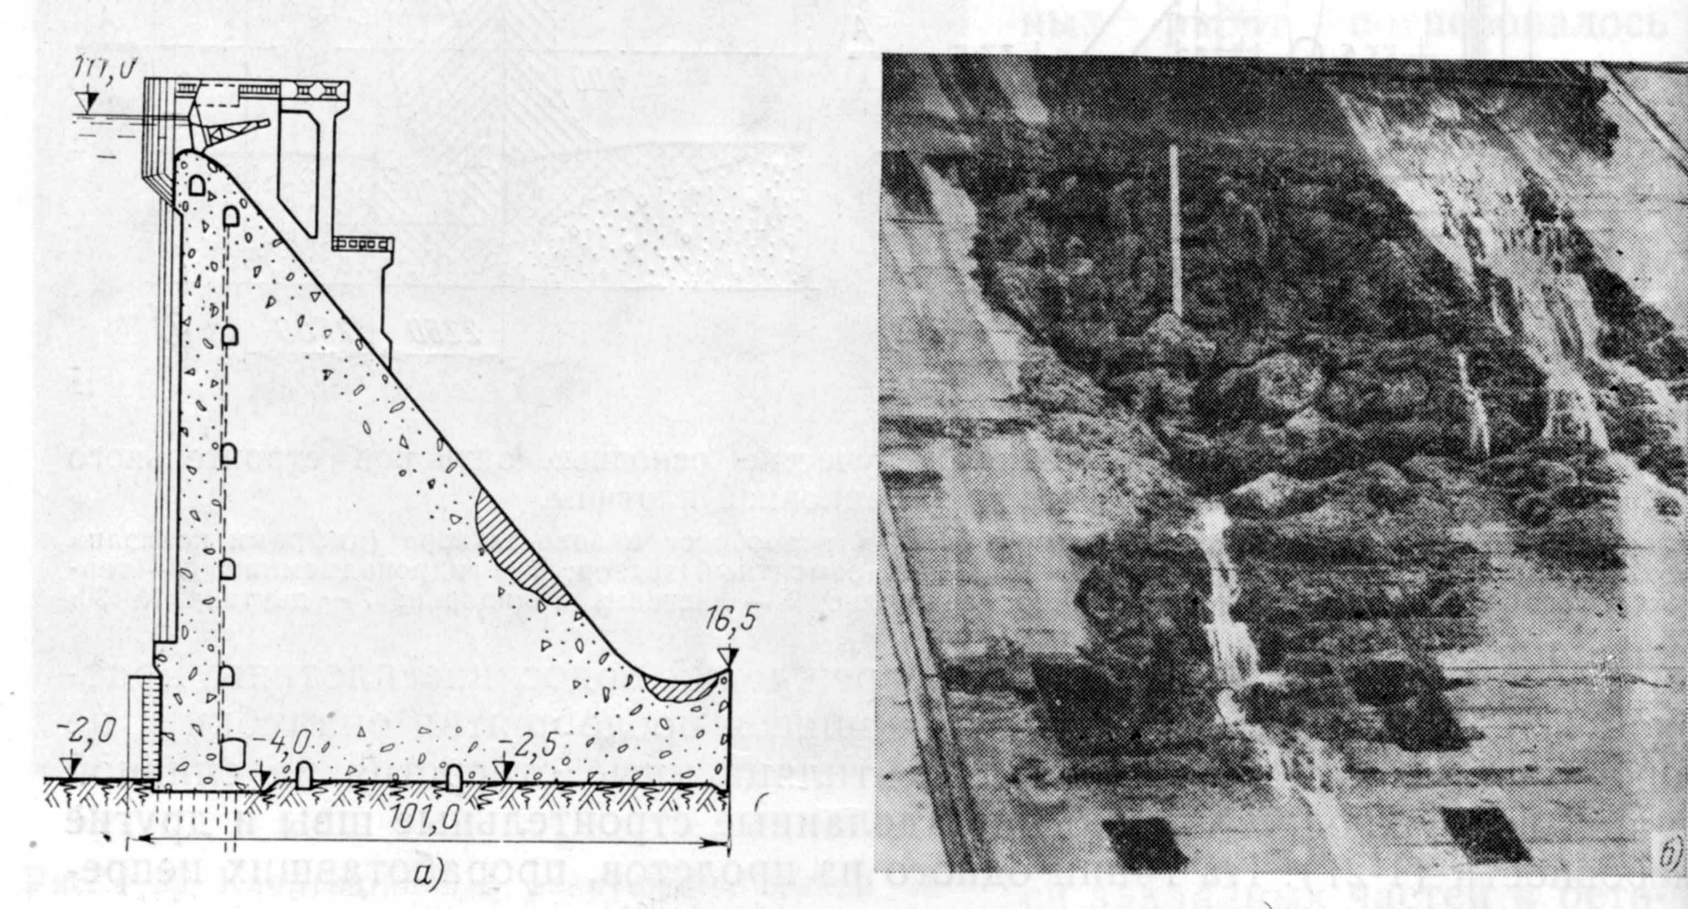
Кавитациона ерозија брзотока

Slide 48
Мере против Кавитације и Кавитационе ерозије
Повећање притиска у пресеку, преко смањења брзина – “пригушење”.
Примена глатких и / или високо отпорних материјала на месту ерозије (епоксидни премази, полиуретанске смоле, челичне облоге).
Аерација тока узводно од потенцијалног места ерозије.

Slide 49
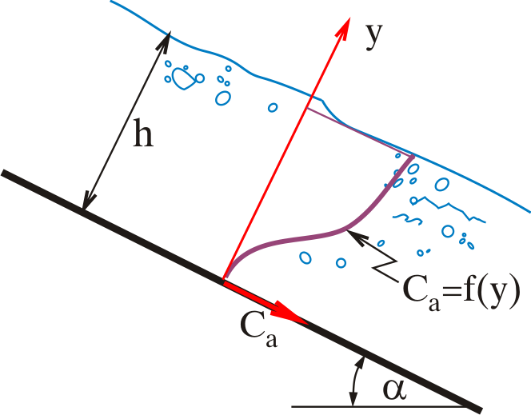
Концентрација ваздуха по дубини

Slide 50
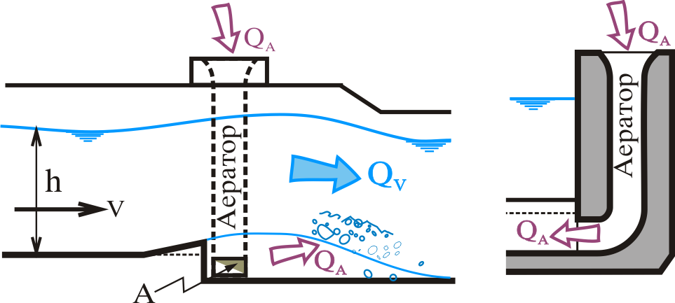
Аерација брзотока

Slide 51
Кавитација и аерација

Slide 52
Кавитација и аерација

Slide 53
Брзоток са аераторима

Slide 54
Брзоток са аераторима

Slide 55
Брзоток са аераторима

Slide 56
Брзоток са аераторима: Објекат и Модел

Slide 57
Кавитација и аерација – Glen Canyon

Slide 58
Расипање енергије дуж преливне бране

